Slide 1
2.1.2两条直线平行与垂直的判定

Slide 2
学习目标:
1、理解并掌握两条直线平行与垂直的条件;
2、会运用条件判定两直线是否平行或垂直。

Slide 3
为了表示直线的倾斜程度，我们引入了直线倾斜角与斜率的概念，并导出了计算斜率的公式，即把几何问题转化为代数问题。
那么，我们能否通过直线l₁、l₂的斜率k₁、k₂来判断两条直线的位置关系呢？
我们约定：若没有特别说明，说“两条直线 l₁与 l₂”时，一般是指两条不重合的直线。

Slide 4
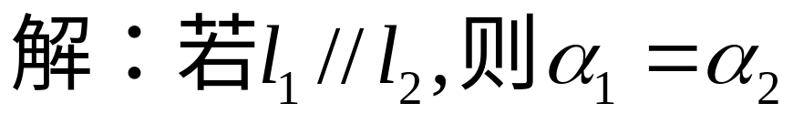
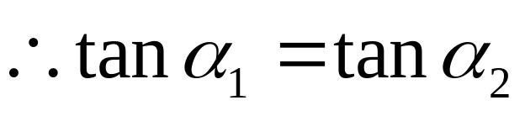
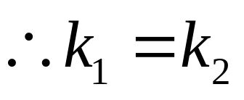
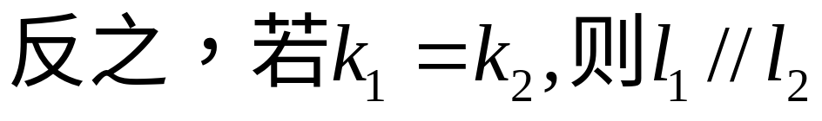
设两条直线l₁、l₂的斜率分别为k₁、k₂.
y
l₁
l₂
α₁
α₂
O
x

Slide 5
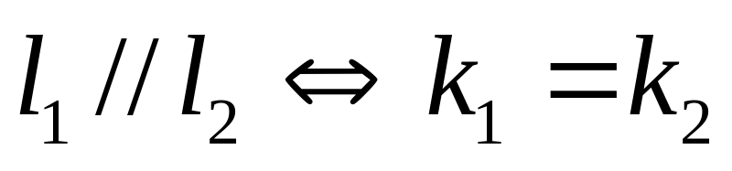
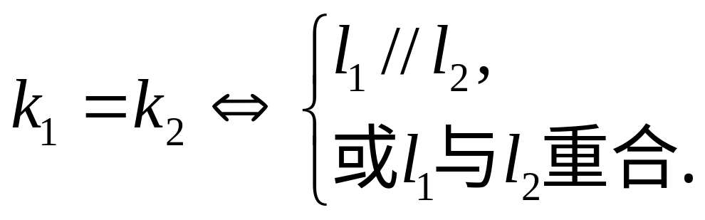
一、两条直线平行的判定:
(1)两条不重合的直线l₁, l₂,如果斜率存在,则:
(2)直线l₁, l₂可能重合时,如果斜率存在,则:
(3)直线l₁, l₂斜率均不存在时,则:

Slide 6
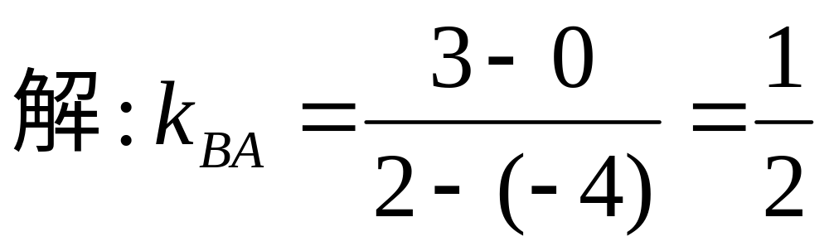
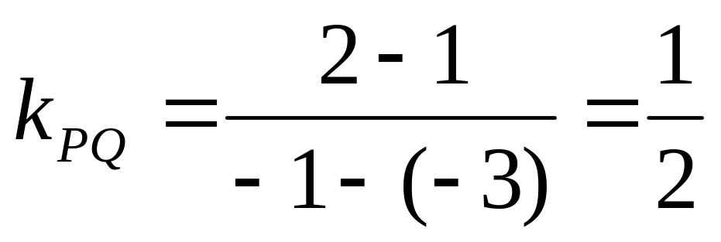
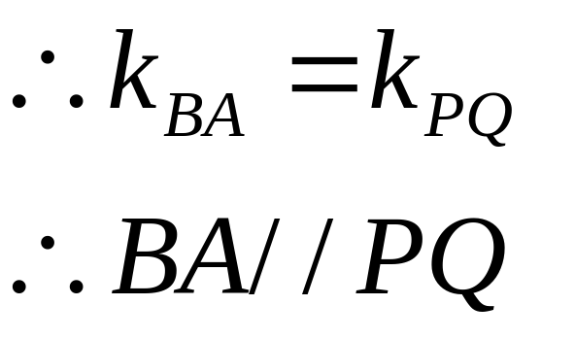
例1:已知A(2, 3),B(－4, 0),P(－3, 1),Q(－1, 2),
试判断直线BA与PQ的位置关系,并证明结论.
y
A
Q
P
B
O
x

Slide 7
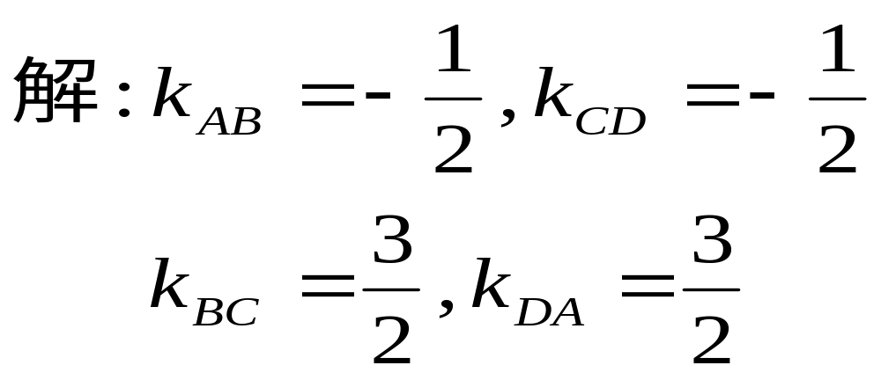
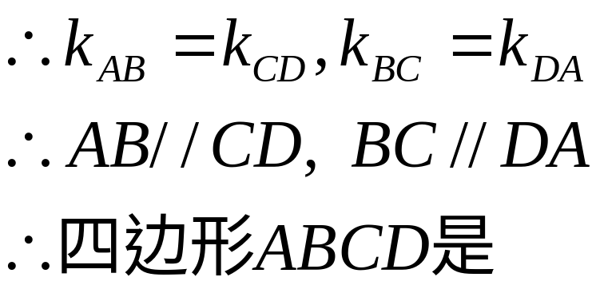
例2:已知四边形ABCD的四个顶点分别为
A(0, 0),B(2, －1),C(4, 2),D(2, 3),
试判断四边形ABCD的形状,并给出证明.
y
D
C
A
O
x
B

Slide 8
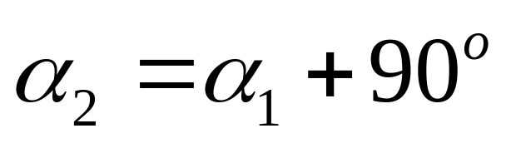
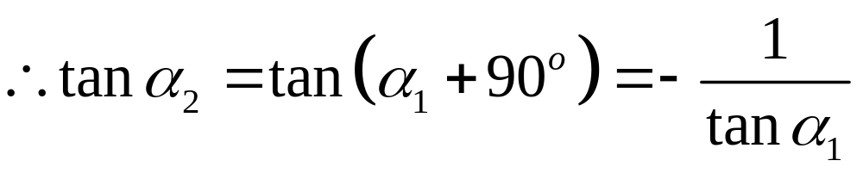
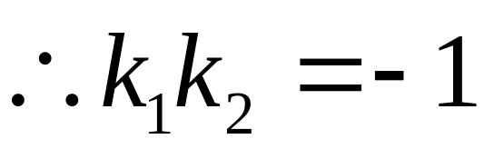
设两条直线l₁、l₂的倾斜角分别为α₁、α₂
(α₁、α₂≠90°)
y
l₂
l₁
α₁
α₂
x
O

Slide 9
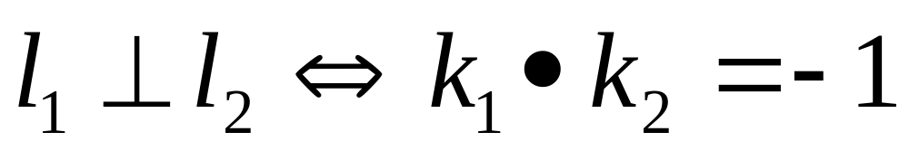

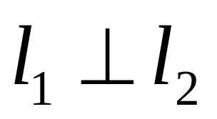
二、两条直线垂直的判定:
(1)两条直线l₁, l₂,如果斜率存在,则:
(2)直线l₁, l₂中有一个斜率不存在、
一个斜率为0时，则:

Slide 10
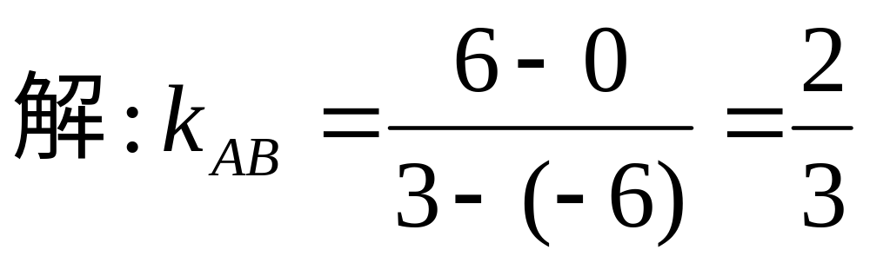
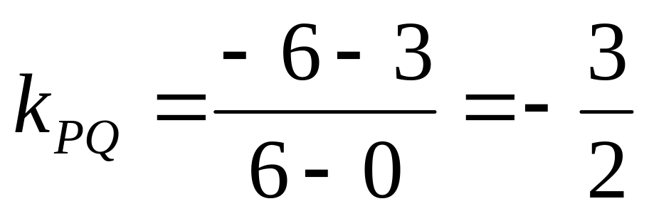
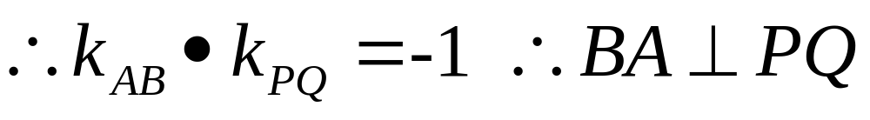
例3:已知A(－6, 0),B(3, 6),P(0, 3),Q(6, －6)，试判断直线AB与PQ的位置关系.

Slide 11
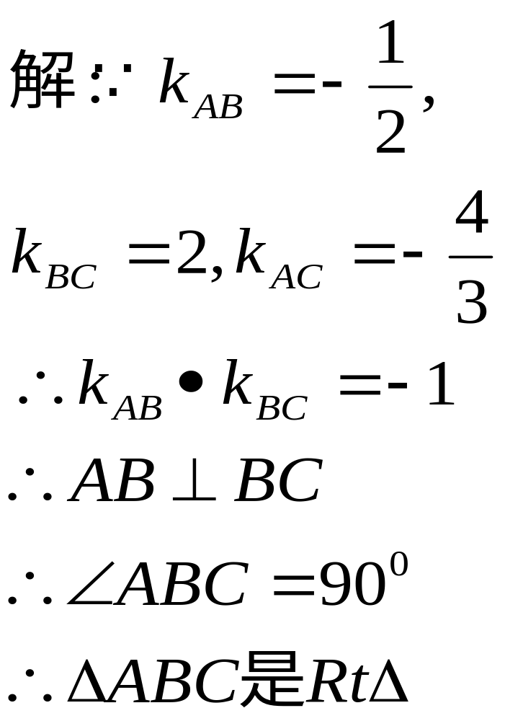
例4:已知A(5, －1),B(1, 1),C(2, 3)三点, 试判断△ABC的形状.
y
C
B
O
x
A

Slide 12

【总一总★成竹在胸】
1. 代数方法判定两直线平行或垂直的结论:
若直线l₁、l₂存在斜率k₁, k₂，则
l₁ //l₂ k₁=k₂, (其中l₁, l₂不重合);
l₁//l₂或
l₁与l₂重合
若l₁、l₂可能重合，则k₁=k₂
l₁⊥l₂ k₁·k₂=－1
2. 利用斜率研究直线位置关系必须讨论是
否存在.

Slide 13

下课

